Slide 1

Projekt systemu sterowania oparty na algorytmie przetwarzania obrazów z elementów i mimiki twarzy
Jakub Zieliński
www.agh.edu.pl

Slide 2
Cele projektu
Opracowanie i implementacja systemu śledzącego ruchy głowy użytkownika, za pomocą kamery internetowej
Wykrywanie mrugnięć użytkownika
Podpięcie akcji kursora (ruch, kliknięcia)
Działanie w czasie rzeczywistym
Brak konieczności manipulacji sprzętowej, konfiguracji parametrów przez użytkownika
www.agh.edu.pl

Slide 3
Aspiracje biznesowe
„Piętno Biomedu”
Zamknięte rozwiązanie
Produkt dla odbiorcy końcowego

Slide 4
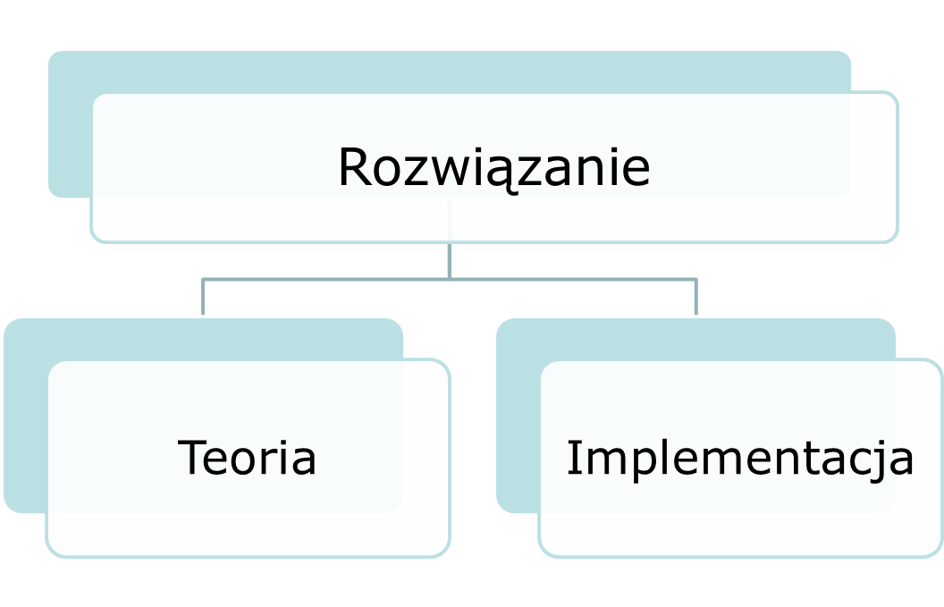

Slide 5
Teoria
Zagadnienia wykorzystane w pracy
  Viola Jones
  Active Appearance Model (AAM)
  Pose from Orthography and Scaling with Iteration (POSIT)
  Przepływ optyczny
  Macierz rotacji

Slide 6
Implementacja
Technologie i narzędzia wykorzystane w pracy
  C++
  OpenCV
  OpenGL
  Biblioteka Ehci (Enchanced human – computer interface)
  Visual Studio 2013
  Resharper

Slide 7
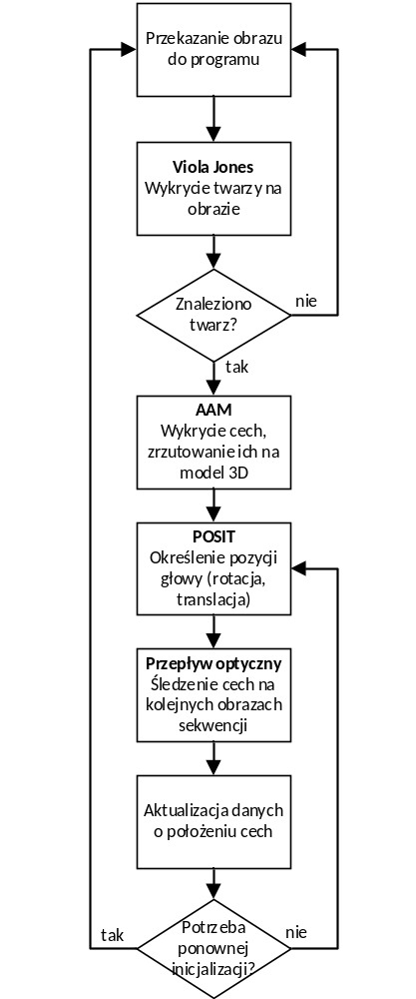
Algorytm programu
Viola Jones – wykrywanie twarzy
AAM – Wyznaczanie położenia punktów charakterystycznych
POSIT – Określenie położenia głowy w przestrzeni (rotacja, translacja)
Przepływ optyczny – Śledzenie przemieszczenia punktów

Slide 8
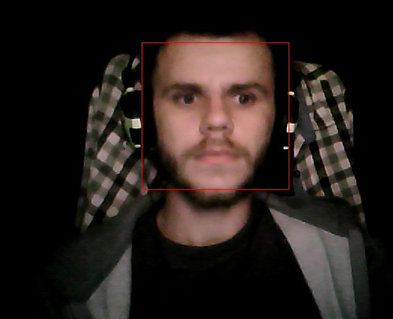
Efekty

Slide 9
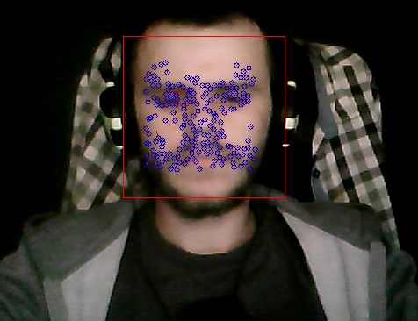
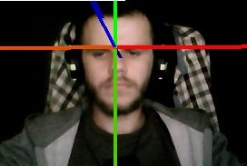

Slide 10
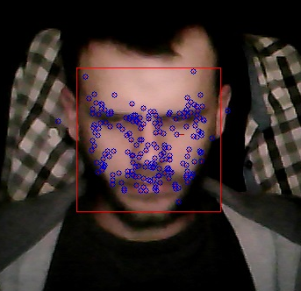
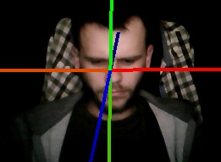

Slide 11
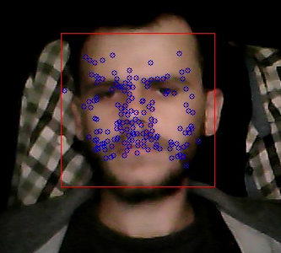
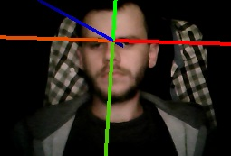

Slide 12
Wykrywanie mrugnięć
Viola Jones
Przeszukiwanie górnej połowy twarzy
Podział twarzy na część lewą i prawą
Różnicowy pomiar czasu

Slide 13
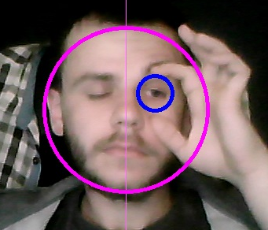
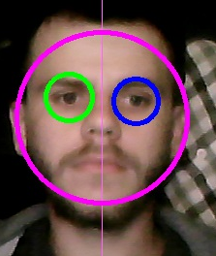

Slide 14
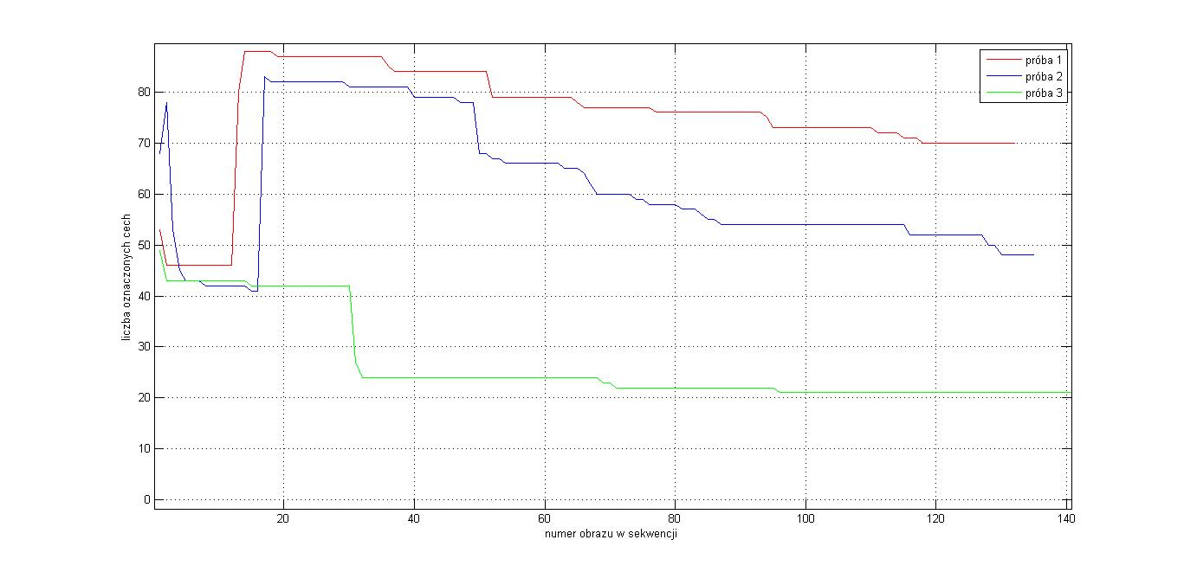
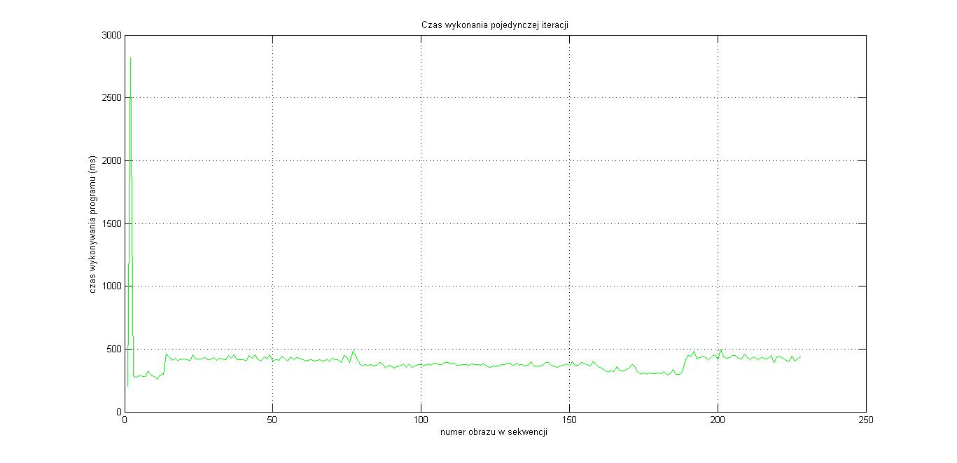
Zagadnienia wymagające naprawy
Złożoność obliczeniowa i wydajność
Precyzja
Inicjalizacja wartości osi Y
Akumulacja błędów i „gubienie” punktów charakterystycznych

Slide 15
Droga rozwoju
Zmiana sposobu wykrywania mrugnięć
Obsługa szerokiej palety gestów
Interfejs użytkownika
Możliwość modyfikacji parametrów wpływających na jakość użytkowania
Zapisywanie profili ustawień

Slide 16
Dziękuje za uwagę

